Slide 1
第7章 小波与小波变换

Slide 2
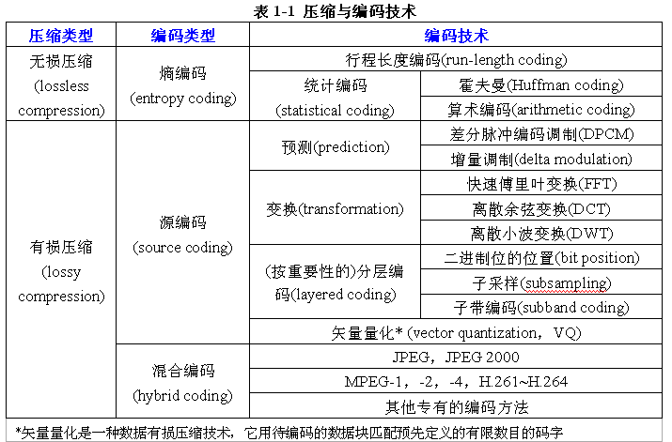
压缩与编码
第7章 小波与小波变换
<number>/46

Slide 3
第7章 小波与小波变换
7.1 小波概述
7.2 小波简史
7.3 小波分析
7.4 小波函数与尺度函数
7.5 Mallat算法
7.6 小波包
7.7 小波应用
第7章 小波与小波变换
<number>/46

Slide 4
第7章 小波与小波变换
7.1 小波概述
7.2 小波简史
7.3 小波变换
7.4 小波函数与尺度函数
7.5 Mallat算法
7.6 小波包
7.7 小波应用
第7章 小波与小波变换
<number>/46

Slide 5
小波分析和现代科学
小波分析(Wavelet Analysis)
是一种新的分析方法，是继Fourier分析之后纯粹数学和应用数学殊途同归的又一光辉典范。它的产生、发展和应用始终受惠于计算机科学、信号处理、图像处理、应用数学、地球科学等众多科学领域和工程技术应用的专家、学者和工程师们的共同努力。正因如此，小波分析现在已成为科学研究和工程技术应用中涉及面极其广泛的一个热门话题。当然，这也决定了大家对小波分析会有不同的看法：
第7章 小波与小波变换
<number>/46

Slide 6
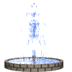
百家争鸣
数学家说，小波是函数空间的一种优美的表示；
信号处理专家则认为,小波分析是非平稳信号时-频分析 (Time-Frequency Analysis)的新理论；
图像处理专家又认为，小波分析是数字图像处理的空间-尺度分析(Space-Scale Analysis)和多分辨分析(Multiresolu-tion Analysis)的有效工具；
第7章 小波与小波变换
<number>/46

Slide 7

百家争鸣
地球科学和故障诊断的学者却认为，小波分析是奇性识别的位置-尺度分析(Position-Scale Analysis)的一种新技术;
微局部分析家又把小波分析看作细微-局部分析的时间-尺度分析(Time-Scale Analysis)的新思路。
第7章 小波与小波变换
<number>/46

Slide 8
总 之
总之，这一切都说明了这样一个简单事实，即小波分析已经深深地植根于科学研究和工程技术应用研究的许许多多我们感兴趣的领域.
第7章 小波与小波变换
<number>/46

Slide 9
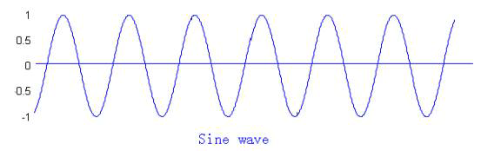
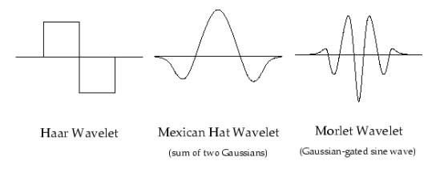
小波(wavelet)是什么
在有限时间范围内变化且其平均值为零的数学函数
    具有有限的持续时间和突变的频率和振幅
    在有限的时间范围内，它的平均值等于零
第7章 小波与小波变换
<number>/46

Slide 10
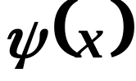
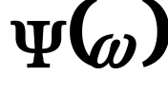
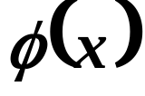
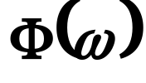
几点约定
我们的讨论范围只是函数空间 L²（R）；
小写 是时间信号，大写 是其Fourier变换；
尺度函数总是写成 （时间域）和 （频率域）；
小波函数总是写成 （时间域）和 （频率域）。
第7章 小波与小波变换
<number>/46
Notes:
21 、Φ φ phi fai 佛爱 磁通；角 Φ φ：fai Phi
22 、Χ χ chi phai 西 Χ χ：器 Chi
23 、Ψ ψ psi psai 普西 角速；介质电通量（静电力线）；角 Ψ ψ：普

Slide 11
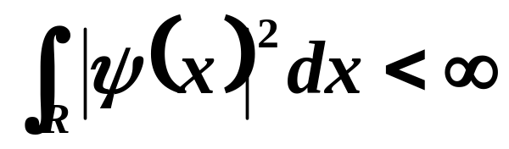
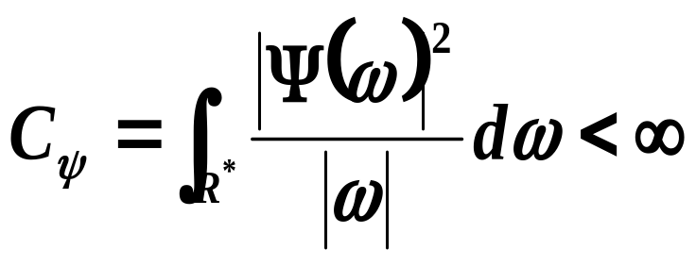

小波数学定义
小波就是空间L²(R)中满足下述条件(1)的函数或者信号 :
（1）
（2）
这时， 也称为小波母函数，(2) 称为容许性条件。
第7章 小波与小波变换
<number>/46

Slide 12

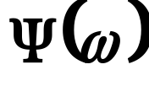
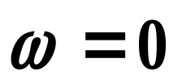
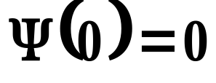
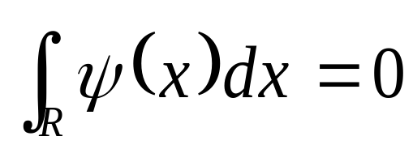
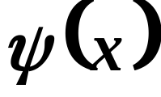
注释
注释：如果小波母函数 的Fourier
变换 在原点 是连续
的，那么公式(2)说明 ，
于是
这说明函数 有波动的特点，公式(1)又说明函数 有衰减的特点，因此，称函数 为“小波”。 <为0或近似为0>
???推导
第7章 小波与小波变换
<number>/46

Slide 13
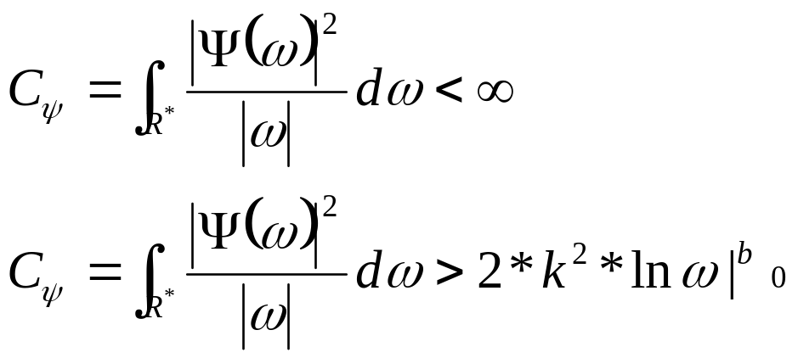
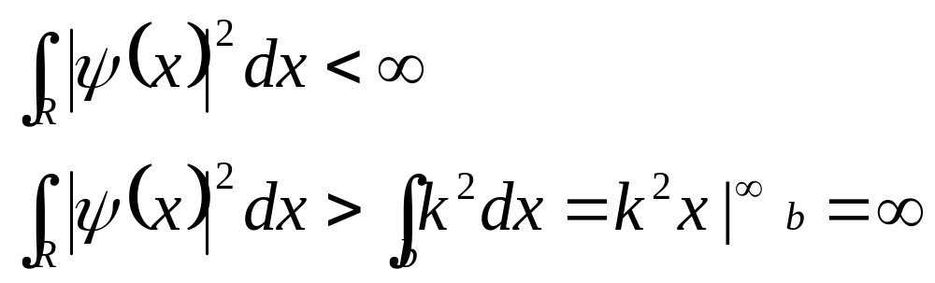
证明
K为均高，连续函数
第7章 小波与小波变换
<number>/46

Slide 14

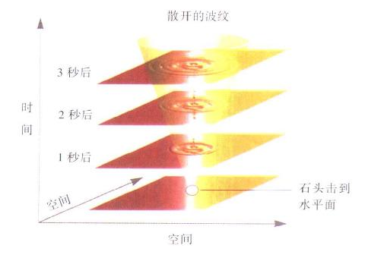
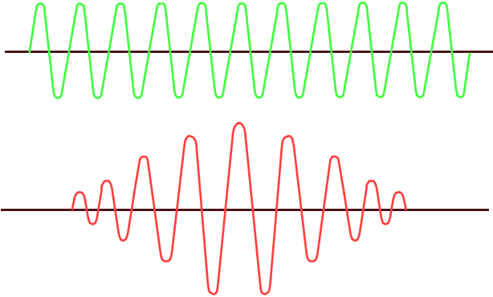
波与小波
第7章 小波与小波变换
<number>/46

Slide 15
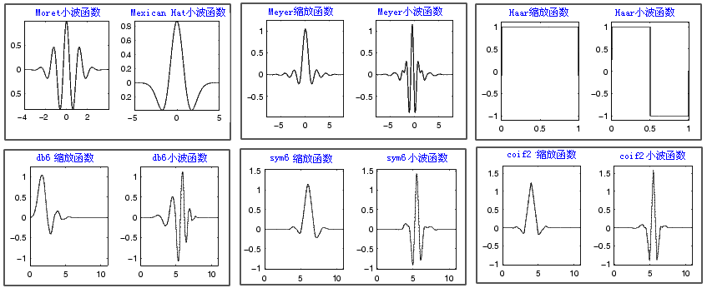
部分小波
    许多数缩放函数和小波函数以开发者的名字命名，例如，
      Moret小波函数是Grossmann和Morlet在1984年开发的
      db6缩放函数和db6小波函数是Daubechies开发的
图7-1 正弦波与小波——部分小波
第7章 小波与小波变换
<number>/46

Slide 16
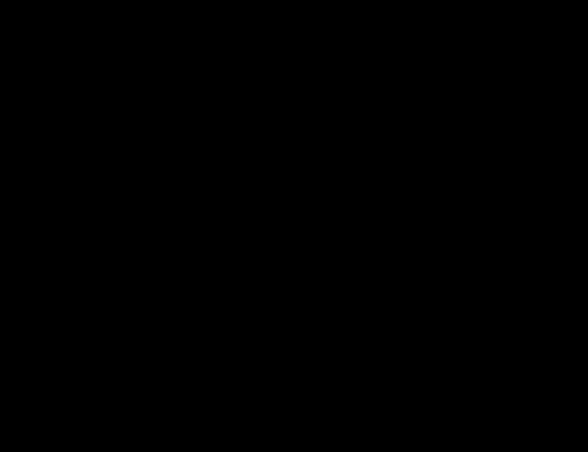
鼠标指向图像，按右键，选“播放”
FLASH
企鹅会小波分析？
第7章 小波与小波变换
<number>/46

Slide 17
第7章 小波与小波变换目录
7.1 小波概述
7.2 小波简史
7.3 小波分析
7.4 小波函数与尺度函数
7.5 Mallat算法
7.6 小波包
7.7 小波应用
第7章 小波与小波变换
<number>/46
Notes:
你方唱罢我登场，
各领风骚一两年

Slide 18
7.2 小波简史（1）
  1807年，傅里叶变换。
  1910年，Haar提出了最早的小波规范正交基。未出现“小波”一词。（象吗？）
  1946年，Gabor，加窗的傅里叶变换，高斯分布函数，测不准原理。
  1981年，Morlet，地下油层分析，提出Morlet小波。
  Morlet-》同学，物理学家Balian-》物理学家Grossmann-》大数学家Meyer，给出了L²(R)空间的标准正交基。
  1986年，法国博士生Mallat，计算机视觉，Meyer，三天时间，提出多分辨率分析。
  1988年，Mallat分解。
第7章 小波与小波变换
<number>/46

Slide 19
7.2 小波简史（2）
  1988年，Daubechies,比利时人多贝西 ，法国攻读博士学位，与Grossmann共事，在美国研究量子力学，在一些研究所以及AT&T做研究工作，她是一名数学家、物理学家、工程师。最先揭示了小波变换和滤波器组之间的内在关系：离散时间滤波器(discrete-time filters)或者正交镜像滤波器(quadrature mirror filter,QMF)可以被叠代，并在某一种匀称(regularity，可粗略理解为函数的平滑性)条件下可获得连续小波。这就意味着可使用有限冲击响应(finite impulse response，FIR)的离散时间滤波器来执行小波分解，使用相同的滤波器可重构小波分解之后的信号。
  1990年美籍华裔数学家崔锦泰和武汉大学的数学教授王建忠又构造出基于样条函数的单正交小波函数——样条小波。
  1992年，Cohen, Daubechies和Feauveau，简称为CDF，系统地开发了构造紧支集双正交小波(compactly supported biorthogonal wavelets)的方法，使小波技术在图像编码中得到广泛的应用。
第7章 小波与小波变换
<number>/46
Notes:
冉启文书：对称小波的作用
Haar系是最简单的正交小波，它长期被用于图象处理，但是它在量化时将产生相当粗糙的边缘效果，从而生成不够理想的图象。在进行数字图象的计算机处理时，我们必须对小波分解所得的系数进行量化和编码，总之，无论是因为计算机的精度限制，还是为了压缩数据等分析目的所进行的近似，都将影响重建图象的视觉效果。因此，我们来讨论下述问题，即假设信号或图象有理论分解式
备用目录下：
⑷ 对称性
尺度函数和小波的对称性，反映在滤波器中，序列和是对称序列，也就是说()，对 也如此。在信号处理中滤波器的(反)对称性在频域上表现为(广义)线性相位。
对称滤波器组具有两个优点: 一方面人类的视觉系统对边缘附近对称的量化误差较非对称误差更不敏感, 另一方面对称滤波器组具有线性相位, 在对图像进行处理时, 线性相位是很重要的, 对图像边缘做对称边界延拓时, 重构图像边缘部分失真较小, 有利于获得高质量的重构图像。

Slide 20
7.2 小波简史（3）
  1992年， Daubechies在美国费城举行的CBMS-NFN应用数学大会上作了著名的《小波十讲Ten Lectures on Wavelets》报告，掀起了学习与应用小波的高潮。
  1992年，Lewis，A. S.和Knowles, G.首先介绍了一种树形数据结构来表示小波变换的系数。
  1993年，Shapiro, J. M.把这种树形数据结构叫做“零树(zerotree)”，并且开发了一个效率很高的算法用于熵编码，叫做嵌入(式)零树小波(embedded zerotree wavelet，EZW)算法。
第7章 小波与小波变换
<number>/46

Slide 21
7.2 小波简史（4）
  1994年，比利时成长的年轻学者Wim Sweldens在的博士论文中首先提出了“The Lifting Scheme”，简称Lifting/lifting(提升法)。该方法的基本思想是首先把信号分成偶数号样本和奇数号样本，奇数样本使用偶数样本进行预测，由预测丢失的信号叫做信号的细节信息，然后调整偶数样本以保存原始信号的粗糙信息和细节信息。因此被称为第二代小波(second generation wavelets)，现在也成为制定JPEG 2000标准中小波部分的基础。
  1996年，Amir Said和William Pearlman发表了他们对EZW的改进算法，叫做SPIHT(set partitioning in hierarchical trees)算法， “层树分集”算法。
  1999年， David Taubman，改进EZW、SPIHT，提出了最佳截断嵌入码块编码 (embedded block coding with optimized truncation，EBCOT)。
  2000年底，推出了采用DWT 的JPEG 2000标准
第7章 小波与小波变换
<number>/46

Slide 22
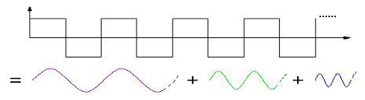
傅立叶变换
  小波变换 (wavelet transform)是什么
    老课题：函数的表示方法
    新方法：Fourier－Haar－wavelet transform
  1807: Joseph Fourier
    傅立叶理论指出，一个信号可表示成一系列正弦和余弦函数之和，叫做傅立叶展开式
第7章 小波与小波变换
<number>/46

Slide 23
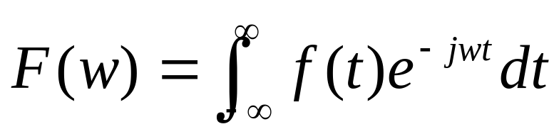
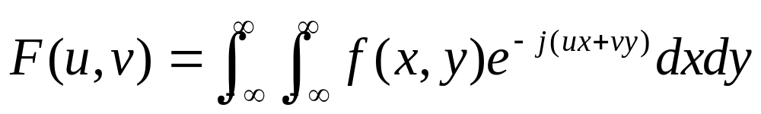
二维空间信号
f (t), t∈(-∞, ∞) （一维时间信号）
f (x, y), x, y∈(-∞, ∞) （二维空间信号）
Fourier变换，F(w)为频率信号：
第7章 小波与小波变换
<number>/46

Slide 24
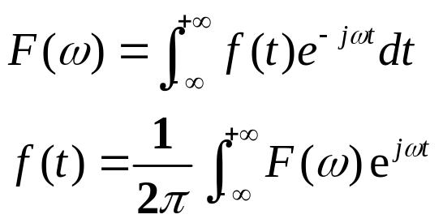
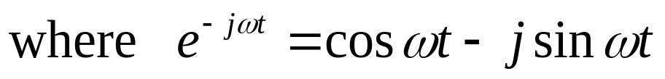
傅立叶变换
    只有频率分辨率而没有时间分辨率
    可确定信号中包含哪些频率的信号，但不能确定具有这些频率的信号出现在什么时候
第7章 小波与小波变换
<number>/46

Slide 25
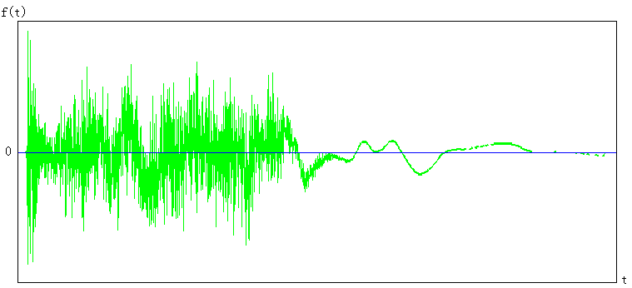
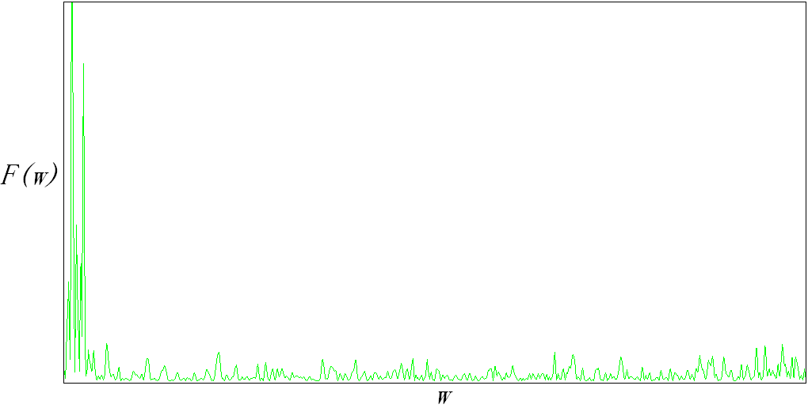
音频信号
第7章 小波与小波变换
<number>/46

Slide 26
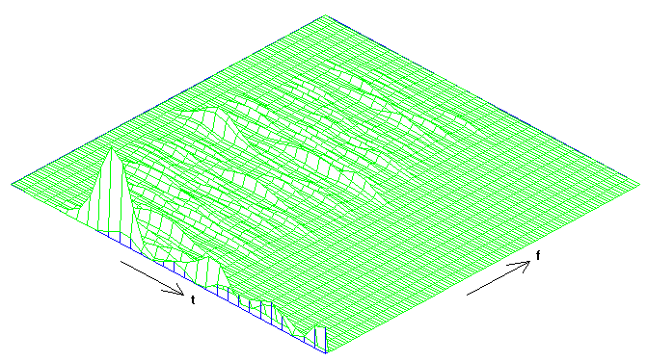
音频信号的三维频谱图
第7章 小波与小波变换
<number>/46

Slide 27
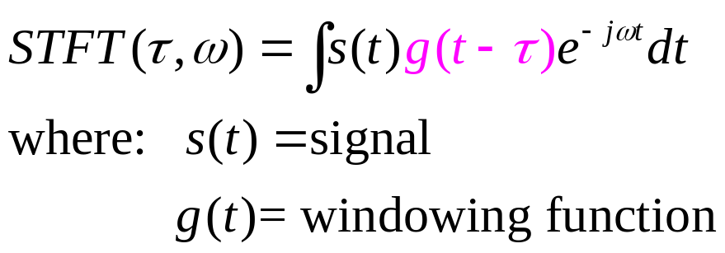
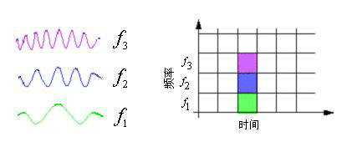
Gabor变换
  1945: Gabor
    开发了STFT (short time Fourier transform)
STFT的时间-频率关系图
第7章 小波与小波变换
<number>/46

Slide 28
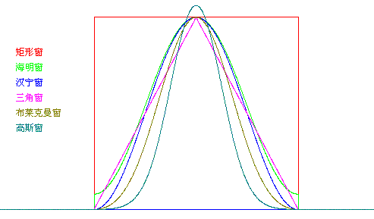
常用的几种窗口函数
第7章 小波与小波变换
<number>/46

Slide 29
音频信号的三维频谱图(复习)
第7章 小波与小波变换
<number>/46

Slide 30
窗口Fourier变换
本来对高频信号应该用较小窗口，以提高分析精度；而对低频信号应该用较大窗口，以避免丢失低频信息；而窗口Fourier变换则不论频率的高低，都统一用同样宽度的窗口来进行变换，所以分析结果的精度不够或效果不好。
虽然窗口Fourier变换能部分解决Fourier变换时空定位问题，但由于窗口的大小是固定的，对频率波动不大的平稳信号还可以，但对音频、图像等突变定信号就成问题了。
测不准原理
迫切需要一种更好的时频分析方法。
第7章 小波与小波变换
<number>/46

Slide 31
Morlet & Meyer
  1980：Morlet
    20世纪70年代，在法国石油公司工作的年轻地球物理学家Jean Morlet提出小波变换 (wavelet transform，WT)的概念。
    20世纪80年代, 开发了连续小波变换 (continuous wavelet transform， CWT)
  1986：Y.Meyer
    法国科学家Y.Meyer与其同事创造性地构造出具有一定衰减性的光滑函数，用于分析函数
    用缩放(dilations)与平移(translations)均为2 ^{j}(j≥0的整数)的倍数构造了L²(R)空间的规范正交基，使小波分析得到发展
第7章 小波与小波变换
<number>/46

Slide 32
Mallat
  1988：Mallat算法
    法国科学家Stephane Mallat提出多分辨率概念，从空间上形象说明小波的多分辨率的特性，并提出了正交小波的构造方法和快速算法，称为Mallat算法[1]
    该算法统一了在此之前构造正交小波基的所有方法，其地位相当于快速傅立叶变换在经典傅立叶分析中的地位
第7章 小波与小波变换
<number>/46

Slide 33
Daubechies
  小波理论与工程应用
    Inrid Daubechies于1988年最先揭示了小波变换和滤波器组(filter banks)之间的内在关系[2]，使离散小波分析变成为现实
    Ronald Coifman和Victor Wickerhauser等著名科学家在把小波理论引入到工程应用方面做出了极其重要贡献
    在信号处理中，自从Stephane Mallat和Inrid Daubechies发现滤波器组与小波基函数有密切关系之后，小波分析在信号(如声音和图像)处理中得到极其广泛的应用
第7章 小波与小波变换
<number>/46
Notes:
英格丽·多贝西

Slide 34
第7章 小波与小波变换目录
7.1 小波概述
7.2 小波简史
7.3 小波分析
7.4 小波函数与尺度函数
7.5 Mallat算法
7.6 小波包
7.7 小波应用
第7章 小波与小波变换
<number>/46

Slide 35
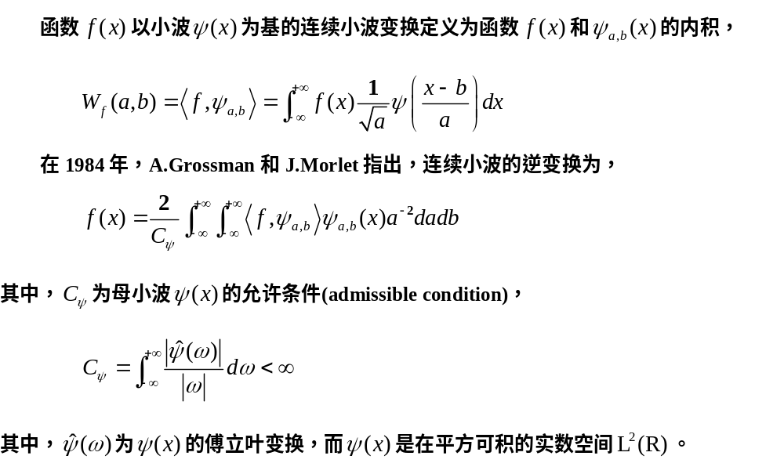
小波变换与反演公式(VIP)
第7章 小波与小波变换
<number>/46

Slide 36
7.3 小波分析
小波分析/小波变换
  变换目的是获得时间和频率域之间的相互关系
  小波变换
    对一个函数在空间和时间上进行局部化的一种数学变换
      通过平移母小波(mother wavelet)获得信号的时间信息
      通过缩放母小波的宽度(或称尺度)获得信号的频率特性
      对母小波的平移和缩放操作是为计算小波的系数，这些系数代表局部信号和小波之间的相互关系
    对比傅立叶变换
      提供了频率域的信息，但丢失了时间域的局部化信息
  小波分析中常用的三个基本概念
    连续小波变换
    离散小波变换
    小波重构
第7章 小波与小波变换
<number>/46

Slide 37
7.3 小波分析(续1)
连续小波变换(continuous wavelet transform，CWT)
  傅立叶分析
    用一系列不同频率的正弦波表示一个信号
    一系列不同频率的正弦波是傅立叶变换的基函数
  小波分析
    用母小波通过移位和缩放后得到的一系列小波表示一个信号
    一系列小波可用作表示一些函数的基函数
  凡能用傅立叶分析的函数都可用小波分析
    小波变换可理解为用经过缩放和平移的一系列函数代替傅立叶变换用的正弦波
  用不规则的小波分析变化激烈的信号比用平滑的正弦波更有效，或者说对信号的基本特性描述得更好
第7章 小波与小波变换
<number>/46

Slide 38
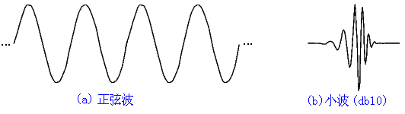
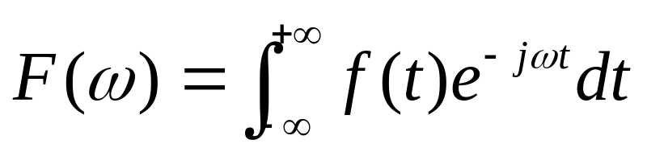
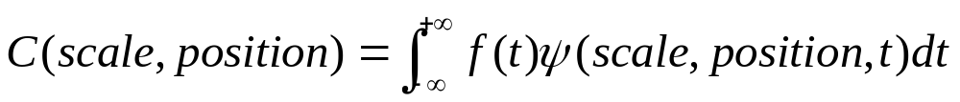
7.3 小波分析(续2)
    该式含义：小波变换是信号f(t)与被缩放和平移的小波函数Ψ之积在信号存在的整个期间里积分（求和）。
    CWT变换的结果是许多小波系数C ，这些系数是缩放因子(scale)和位置(position)的函数
第7章 小波与小波变换
<number>/46

Slide 39
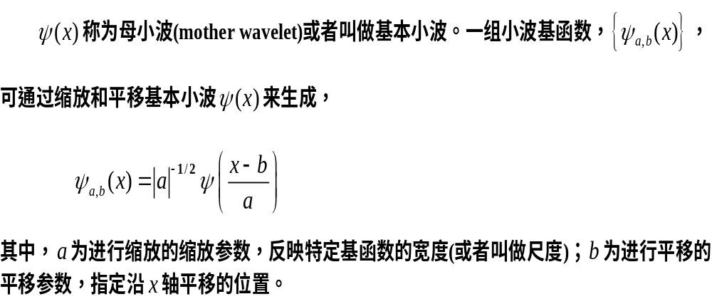
小波函数定义
第7章 小波与小波变换
<number>/46

Slide 40
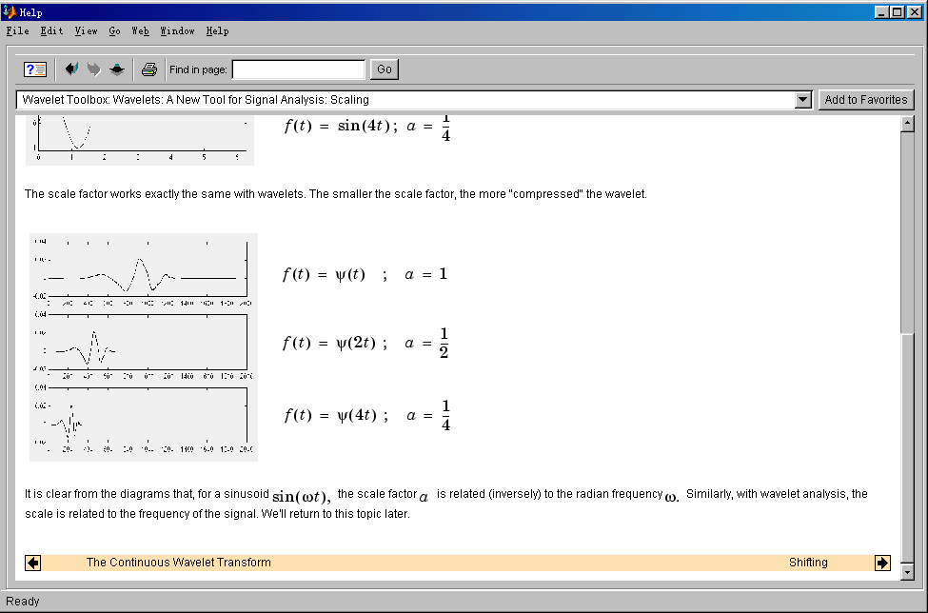
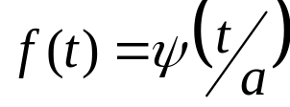
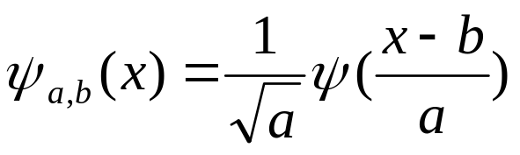
Scaling 拉伸
第7章 小波与小波变换
<number>/46

Slide 41
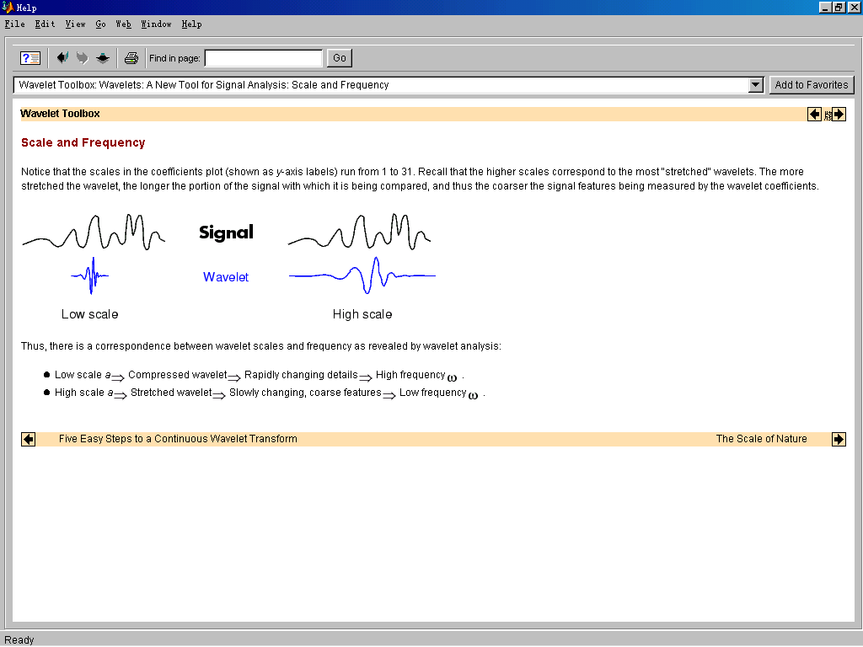
缩放与频率
第7章 小波与小波变换
<number>/46

Slide 42
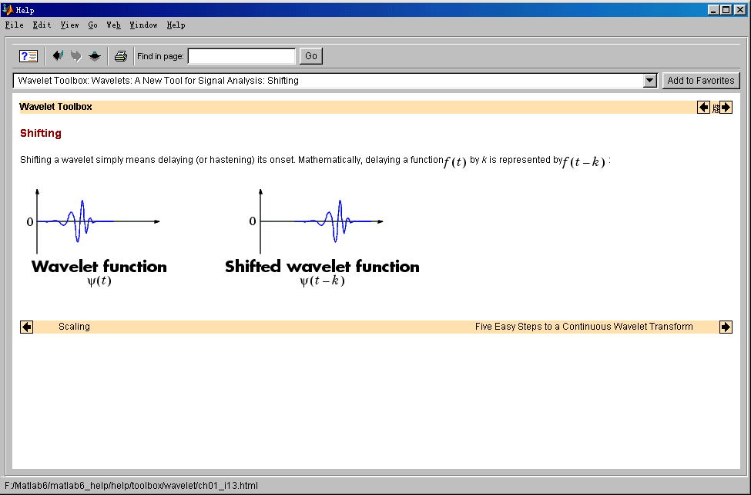
平移
第7章 小波与小波变换
<number>/46

Slide 43
小波变换与反演公式(复习)
第7章 小波与小波变换
<number>/46

Slide 44

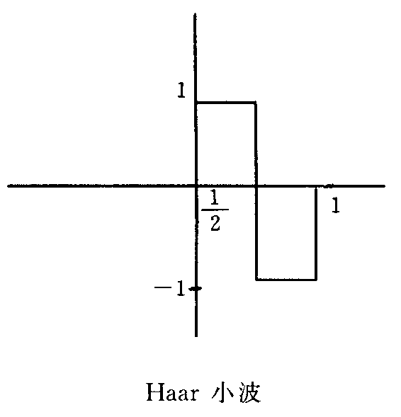
几种典型的一维小波
（1）Haar小波
其波形如下图所示：
第7章 小波与小波变换
<number>/46

Slide 45
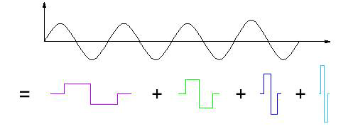
Haar小波
  1909: Alfred Haar
    Alfred Haar对在函数空间中寻找一个与傅立叶类似的基非常感兴趣。1909年他发现并使用了小波，后来被命名为哈尔小波(Haar wavelets)
第7章 小波与小波变换
<number>/46

Slide 46

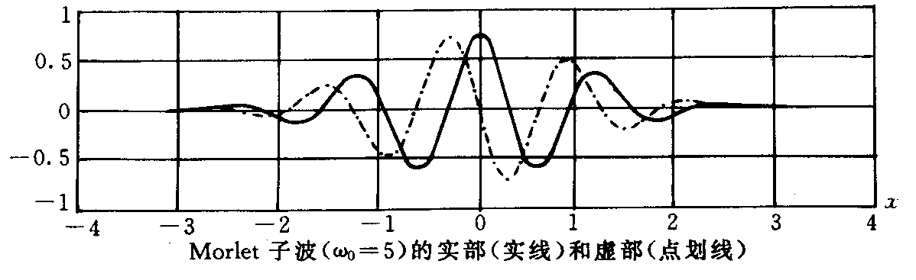
（3）Morlet 小波
Morlet 小波是最常用的复值小波，它可由下式给出：
第7章 小波与小波变换
<number>/46

Slide 47


（4）Mexico Hat 小波
Mexico Hat 小波是Gauss函数的二阶导数，即：
Mexico Hat 小波是实值小波，它的更普遍的形式由下式给出，即由Gauss分布的n阶导数给出：
其波形如下图所示：
第7章 小波与小波变换
<number>/46

Slide 48
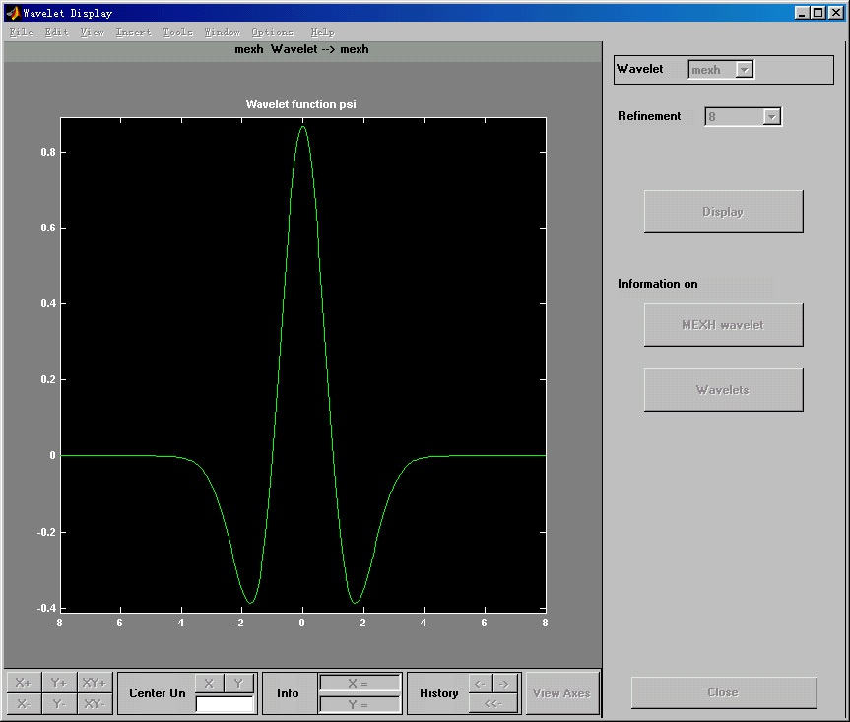
Example of wavelet base小波基举例
(4)Mexican
第7章 小波与小波变换
<number>/46

Slide 49

第7章 小波与小波变换
<number>/46

Slide 50
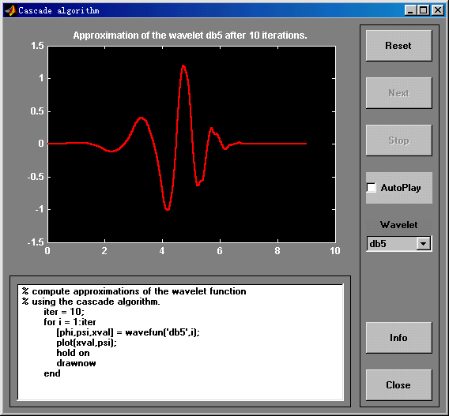
Example of wavelet base小波基举例
(5)Daubechies，5阶
第7章 小波与小波变换
<number>/46

Slide 51
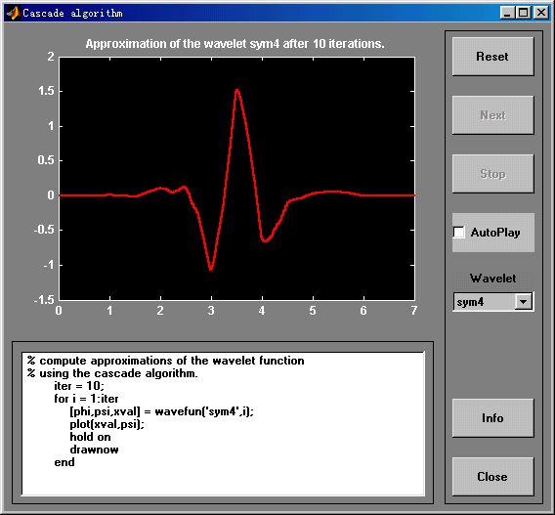
Example of wavelet base小波基举例
Daubechies 构造的sym小波函数, 它具有sym N ( N = 2, 3…8) 这一系列, 具有近似对称等优点,是对DB函数的改进
第7章 小波与小波变换
<number>/46

Slide 52
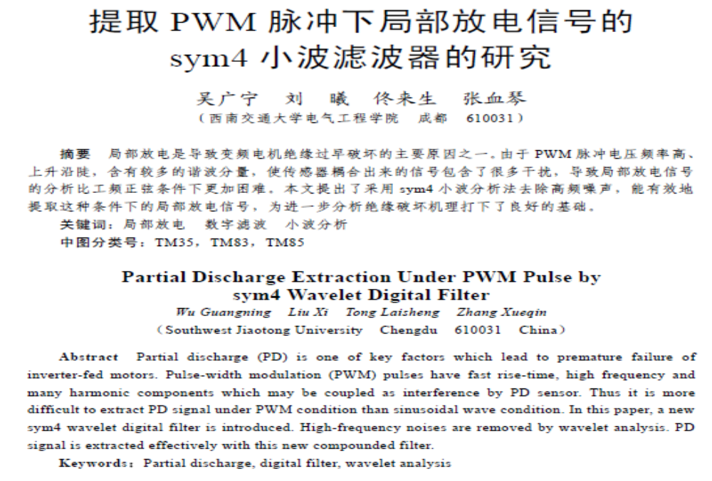
Sym4小波
第7章 小波与小波变换
<number>/46

Slide 53
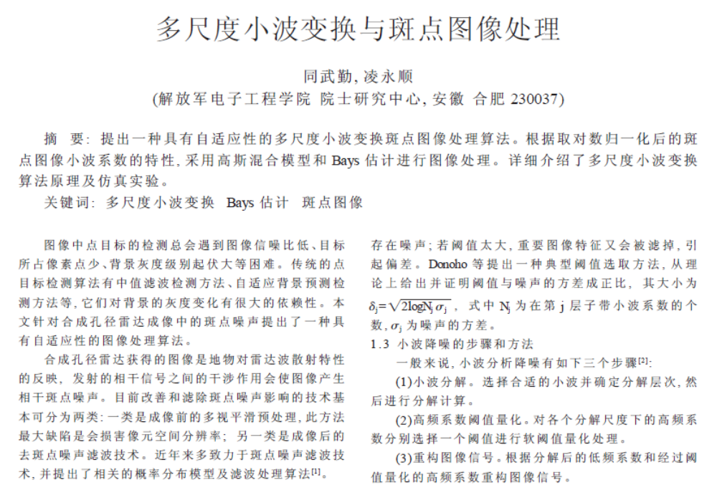
Sym4小波
第7章 小波与小波变换
<number>/46

Slide 54

Sym4小波
第7章 小波与小波变换
<number>/46

Slide 55

Sym4小波
第7章 小波与小波变换
<number>/46

Slide 56

Example of wavelet base小波基举例
Daubechies 构造的coiflets 小波函数, 它具有coif N ( N = 1, 2, 3, 4, 5) 这一系列, coiflets小波具有双正交性、紧支性、近似对称等优点。
第7章 小波与小波变换
<number>/46
Notes:
对称滤波器组具有两个优点: 一方面人类的视觉系统对边缘附近对称的量化误差较非对称误差更不敏感, 另一方面对称滤波器组具有线性相位, 在对图像进行处理时, 线性相位是很重要的, 对图像边缘做对称边界延拓时, 重构图像边缘部分失真较小, 有利于获得高质量的重构图像。

Slide 57

coiflets 小波函数
第7章 小波与小波变换
<number>/46

Slide 58


小波变换分析图
第7章 小波与小波变换
<number>/46

Slide 59
小波变换与反演公式(复习)
第7章 小波与小波变换
<number>/46

Slide 60

Example of One Dimension Continuous Wavelet Transform一维连续小波变换 举例
第7章 小波与小波变换
<number>/46

Slide 61

Example of One Dimension Continuous Wavelet Transform一维连续小波变换 举例
第7章 小波与小波变换
<number>/46

Slide 62
离散小波变换(discrete wavelet transform，DWT)
  连续小波变换用下式表示
离散小波变换(discrete wavelet transform，DWT)
  用小波的基函数(basis functions)表示一个函数的方法
    小波的基函数序列或称之小波(baby wavelets)函数是由单个小波或称为母小波函数通过离散的缩放和平移得到的
    缩放因子和平移参数都选择2^{j} (j >0的整数)的倍数，这种变换称为双尺度小波变换(dyadic wavelet transform)
    如后2页的公式。
第7章 小波与小波变换
<number>/46

Slide 63
小波定义(复习)
第7章 小波与小波变换
<number>/46

Slide 64


离散化小波
第7章 小波与小波变换
<number>/46

Slide 65


离散小波变换及其反演公式(VIP)
也可时间t 离散化，积分则变为累加形式。
W(j,k)
第7章 小波与小波变换
<number>/46
Notes:
时间离散化也可，积分变累加

Slide 66

DWT的变换过程示例
  可分如下5步
    小波ψ (t)和原始信号f(t)的开始部分进行积分
    计算系数C——该部分信号与小波的积分；C值越高表示重构信号时小波幅值越大
    小波右移k得到的小波函数为ψ (t-k) ，然后重复步骤1和2，……直到信号结束
    扩展小波，如扩展一倍，得到的小波函数为ψ (t/2)
    重复步骤1~4
    *k为右移单位2^j
图7-3 离散小波变换的过程
第7章 小波与小波变换
<number>/46

Slide 67

DWT的小波系数、缩放因子和时间关系
    图(a)是20世纪40年代使用Gabor开发的短时傅立叶变换(short time Fourier transform，STFT)得到的
    图(b)是20世纪80年代使用Morlet开发的小波变换得到的
不同的时--频窗口
相同的分析窗口
图7-5 离散小波变换分析图
第7章 小波与小波变换
<number>/46

Slide 68
离散化小波(复习)
第7章 小波与小波变换
<number>/46

Slide 69

Discrete wavelet transform
离散小波变换
连续变换
第7章 小波与小波变换
<number>/46

